Slide 1
כריית מידע
20595

Slide 2

כריית מידע – שיעור שני
20595

Slide 3
מפגש שני
יחידה 1 - מבוא
יחידה 2 - תורת המידע
יחידה 3 - הכנת נתונים
יחידה 4 - סיווג וחיזוי
יחידה 5 - עצי החלטה-חלק א
יחידה 6 - עצי החלטה-חלק ב
יחידה 7 - למידה בייסיאנית ולמידה מבוססת תצפיות
יחידה 8 - חוקי הקשר-חלק א
יחידה 9 - חוקי הקשר-חלק ב
יחידה 10 - ניתוח אשכולות-חלק א
יחידה 11 - ניתוח אשכולות-חלק ב
יחידה 12 - רשתות אינפו - עמומות
יחידה 13 - בחירת מאפיינים
יחידה 14 - נושאים מתקדמים בכריית מידע
חזרה
18/04/2017

Slide 4
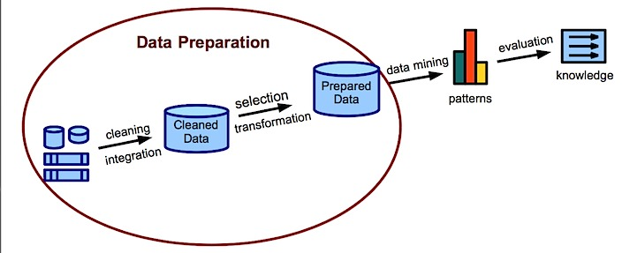
חלק ראשון – Data Preparation
הכנת המידע (ניקוי רעשים ונקודות קיצון)

Slide 5
האמת העגומה
האמת העגומה.... הנתונים בעולם האמיתי הם מלוכלכים ולא שלמים.
מידע לא שלם
שדות חסרים (Null).
ריקים מתוכן ממשי (שם פרטי = "")
נתונים מצטברים בלבד ללא תוחלת
מידע הסובל מרעשי רקע/חריגות
נתוני קיצון (שכר = -500 ש"ח )
מידע לא עקבי
נתונים לא עקביים (גיל = "42" יום הולדת = "1990/01/01" )
דירוג (יופיע פעם בטווח 1..3 ובפעם השנייה כ A,B,C
פער בין רשומות כפולות (שני עובדים עם אותה תז אבל שמות שונים)
כדי להסיק מסקנות נצטרך לבצע התבוננות נבונה על העיקר ולא הטפל.

Slide 6

למה?
נתונים חלקיים וחסרים יכולים להגיע בגלל סיבות שונות
נתונים שלא נאספו בזמן האיסוף
שינויים בפורמט האיסוף (טופס הזנת הפרטיים האישיים השתנה ?)
שיקולים שונים בין המועד שבו הנתונים נאספו למועד בו הדברים מנותחים.
שגיאות אדם / חומרה / בעיות תוכנה
חוסר אכיפה נבונה.

Slide 7
למה?
ערכי קיצון ורעשי רקע יכולים להגיע
קלט לא נכון מרכיב האוסף נתונים שגויים
שגיאות אדם / חומרה / בעיות תוכנה
אפשרות להזנת ערכים ריקים
שגיאות בזמן בהעברת נתונים(המרה בין פורמטים / סוגי משתנים למשל)
Notes:
נתונים חלקיים וחסרים יכולים להגיע בגלל סיבות שונות
נתונים שלא נאספו בזמן האיסוף
שינויים בפורמט האיסוף (טופס הזנת הפרטיים האישיים השתנה ?)
שיקולים שונים בין המועד שבו הנתונים נאספו למועד בו הדברים מנותחים.
שגיאות אדם / חומרה / בעיות תוכנה
חוסר אכיפה נבונה.
ערכי קיצון ורעשי רקע יכולים להגיע
קלט לא נכון מרכיב האוסף נתונים שגויים
שגיאות אדם / חומרה / בעיות תוכנה
אפשרות להזנת ערכים ריקים
שגיאות בזמן בהעברת נתונים(המרה בין פורמטים / סוגי משתנים למשל)
נתונים לא עקביים ?
מקורות נתונים שונים (מיזוג מידע)
שגיאות אדם / חומרה / בעיות תוכנה
תרחישי הזנה שונים ולא עקביים.

Slide 8
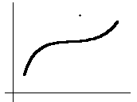
Outlier Removal
Data points inconsistent with the majority of data
Different outliers
Valid: CEO’s salary,
Noisy: One’s age = 200, widely deviated points
Removal methods
Clustering
Curve-fitting
Hypothesis-testing with a given model
Notes:
נוכחות הרעש בנתונים עשויה להשפיע על המאפיינים הפנימיים של בעיית סיווג
רעש עשוי ליצור אשכולות קטנים של מקרים של מחלקה מסוימת בחלקים של מרחב למשל המתאים בכיתה אחרת,
להסיר מקרים הממוקמים באזורים מרכזיים בתוך מחלקה מסוימת,
לשבש את גבולות המעמדות ולהגדיל את החפיפה ביניהם.
רעש הוא רלוונטי במיוחד בבעיות בפיקוח, שם הוא משנה את היחסים בין תכונות אינפורמטיבי לבין פלט למדוד
מסיבה זו, הרעש נלמד במיוחד בסיווג ורגרסיה
החוסן הוא היכולת של אלגוריתם לבנות מודלים שאינם רגישים לשחיתות נתונים וסובלים פחות מהשפעת הרעש
ככל שהאלגוריתם חזק יותר, כך הדוגמניות שנבנו מתוך נתונים נקיים ורועשים דומים יותר
החוסן נחשב חשוב יותר מאשר תוצאות הביצועים כאשר מתמודדים עם נתונים רועשים
זה מאפשר אחד לדעת מראש את ההתנהגות הצפויה של שיטת למידה נגד רעש במקרים שבהם המאפיינים של רעש אינם ידועים

Slide 9
למה?
נתונים לא עקביים ?
מקורות נתונים שונים (מיזוג מידע)
שגיאות אדם / חומרה / בעיות תוכנה
תרחישי הזנה שונים ולא עקביים.

Slide 10

בשביל מה להתאמץ ?
אין שום סיכוי שנוכל להסיק מסקנות ללא נתונים איכותיים
החלטות איכותיות חייבות להתבסס על נתונים איכותיים
שיכפול או נתונים חסרים עלולים לגרום סטטיסטיקה שגויה או אפילו מטעה.
תכל'ס המציאות היא שמיצוי נתונים, ניקוי, וטרנספורמציה מהווה את רוב העבודה של בניית מחסן נתונים (חוק 20/80 ☹ )

Slide 11

איך נשפוט את איכות המידע?
שלם
דיוק
אמין
ערך מוסף
תיקני
פרשנות
עיתוי
נגישות
ברור
קונטקסטואלי
עיקבי
חוקי
נגיש
מהותי

Slide 12
Measuring the Central Tendency
Mean (algebraic measure) (sample vs. population):
Weighted arithmetic mean:
Trimmed mean: chopping extreme values
Median: A holistic measure
Middle value if odd number of values, or average of the middle two values otherwise
Estimated by interpolation (for grouped data):
Mode
Value that occurs most frequently in the data
Unimodal, bimodal, trimodal
Empirical formula:

Slide 13
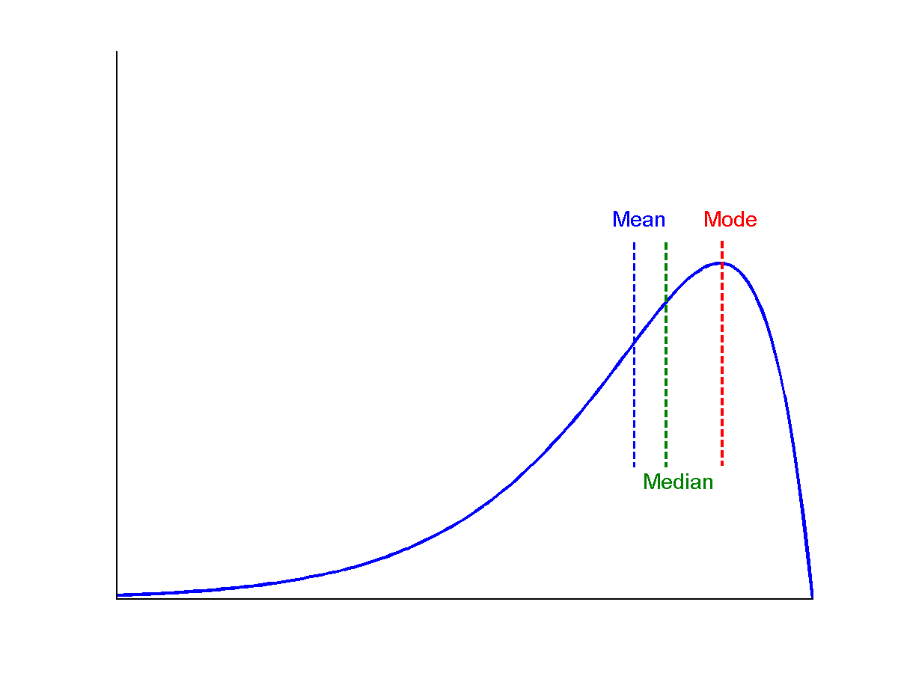
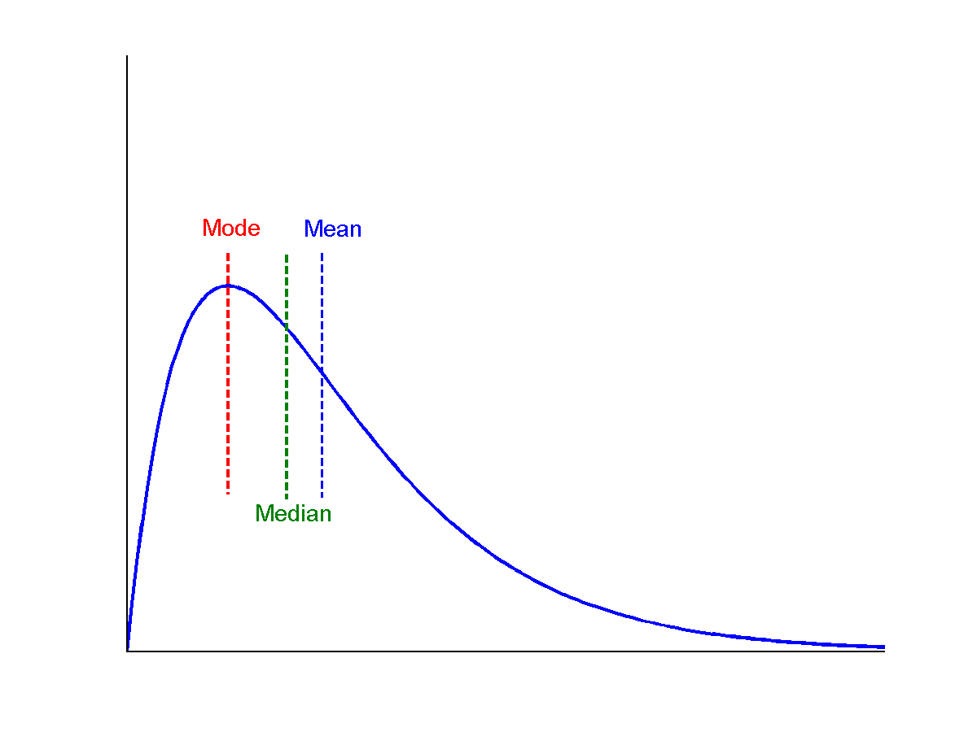
נתונים סימטריים לעומת נתונים מוטים

Slide 14
Measuring the Dispersion of Data
Quartiles, outliers and boxplots
Quartiles: Q₁ (25th percentile), Q₃ (75th percentile)
Inter-quartile range: IQR = Q₃ – Q₁
Five number summary: min, Q₁, M, Q₃, max
Boxplot: ends of the box are the quartiles, median is marked, whiskers, and plot outlier individually
Outlier: usually, a value higher/lower than 1.5 x IQR
Variance and standard deviation (sample: s, population: σ)
Variance: (algebraic, scalable computation)
Standard deviation s (or σ) is the square root of variance s² ⁽or σ²⁾

Slide 15
Properties of Normal Distribution Curve
The normal (distribution) curve
From μ–σ to μ+σ: contains about 68% of the measurements (μ: mean, σ: standard deviation)
From μ–2σ to μ+2σ: contains about 95% of it
From μ–3σ to μ+3σ: contains about 99.7% of it

Slide 16

Major Tasks in Data Preprocessing
Data cleaning
Fill in missing values, smooth noisy data, identify or remove outliers, and resolve inconsistencies
Notes:
ניקוי נתונים
מלאו ערכים חסרים, נתוני רועש חלקים, לזהות זהות או להסיר חריגים, ולפתור סתירות

Slide 17

Major Tasks in Data Preprocessing
Data cleaning
Fill in missing values, smooth noisy data, identify or remove outliers, and resolve inconsistencies
Data integration
Integration of multiple databases, data cubes, or files
Notes:
שילוב נתונים
אינטגרציה של מסדי נתונים מרובים, קוביות נתונים, קבצים, או הערות

Slide 18
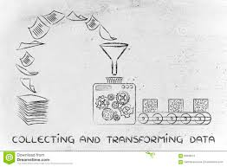
Major Tasks in Data Preprocessing
Data cleaning
Fill in missing values, smooth noisy data, identify or remove outliers, and resolve inconsistencies
Data integration
Integration of multiple databases, data cubes, or files
Data transformation
Normalization and aggregation
Notes:
טרנספורמציה נתונים
נורמליזציה (ומדרוג למגוון ספציפי)
צבירה

Slide 19

Major Tasks in Data Preprocessing
Data cleaning
Fill in missing values, smooth noisy data, identify or remove outliers, and resolve inconsistencies
Data integration
Integration of multiple databases, data cubes, or files
Data transformation
Normalization and aggregation
Data reduction
Obtains reduced representation in volume but produces the same or similar analytical results
Notes:
הפחתת נתונים
מקבל ייצוג מופחת בהיקפו אלא מייצר זהה או דומות תוצאות אנליטיות

Slide 20
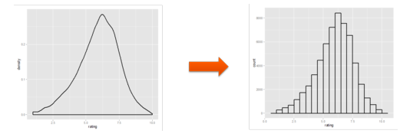
Major Tasks in Data Preprocessing
Data cleaning
Fill in missing values, smooth noisy data, identify or remove outliers, and resolve inconsistencies
Data integration
Integration of multiple databases, data cubes, or files
Data transformation
Normalization and aggregation
Data reduction
Obtains reduced representation in volume but produces the same or similar analytical results
Data discretization
Part of data reduction but with particular importance, especially for numerical data
Notes:
עם חשיבות מיוחדת, במיוחד עבור נתונים מספריים
אגרגציה של נתונים, הפחתה ממדית, דחיסת נתונים, הכללה

Slide 21
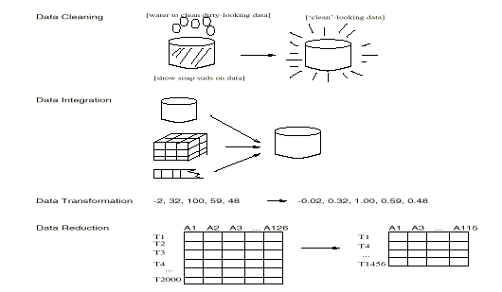

Forms of Data Preprocessing

Slide 22
Data cleaning

Slide 23
Data Cleaning
ניקוי הנתונים
טיפול בערכים חסרים
זיהוי חריגים והחלקת נתונים רועשים
בדיקת עקביות נתונים והכרעה

Slide 24
טיפול בערכים חסרים
כאמור לא כל הנתונים זמינים תמיד
ערכים לא הוזנו
בגלל תקלות בציוד/בתוכנה
אי התאמה לנתונים אחרים ולכן זיהוי כלא אמינים ומחיקה
נתונים שהוזנו לא בשל אי הבנה
נתונים מסוימים עשויים להיראות כלא חשובים בזמן מסויים ולכן בקלות ראש ויתרו עליהם
נתונים ששונו ולא עודכנו
מה החלופות לפיתרון ?
Notes:
cision tree

Slide 25
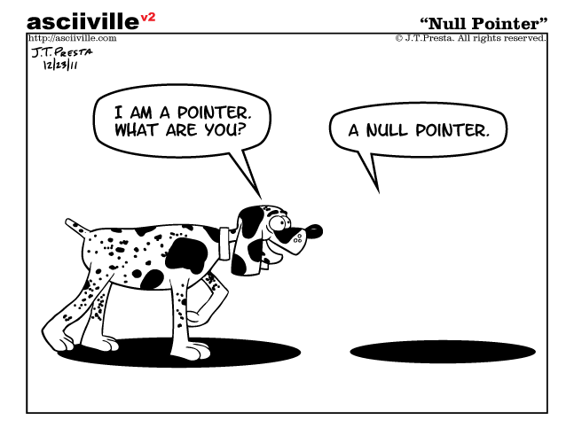
טיפול בערכים חסרים
התעלמות מהנתונים: בדרך כלל נעשה כאשר שדה מזהה מרכזי חסר , אפשרות הסיווג(classification) לא יעילה במקרים מסוימים.
מילוי הערך החסר באופן ידני, השלמה בדיעבד: שיטה מייגעת + לא תמיד מעשית
שימוש בקבוע גלובלי כדי את הערך החסר: NULL, "unknown", סוג חדש?!

Slide 26
טיפול בערכים חסרים
השתמש בתכונה משוערת כדי למלא את הערך החסר (למשל במקום הכנסה חודשית חסרה ללקוח להזין הכנסה חודשית ממוצעת של כל הלקוחות)
השתמש בתכונה משוערת כדי למלא את הערך החסר אבל תוך שימת לב למחלקה מסויימת שאליה שייכת הרשומה (למשל במקום הכנסה חודשית חסרה ללקוח שהוא עובד עירייה להזין הכנסה חודשית ממוצעת של כל הלקוחות שהם עובדי עריה)
להשתמש בערך הסביר ביותר כדי למלא את הערך החסר: שימוש בפרוטוקול/אלגוריתם היסק מבוסס: כגון רגרסיה, נוסחא בייס, עץ החלטה...

Slide 27

זיהוי חריגים והחלקת נתונים רועשים
מהו נתון רועש?
שגיאות אקראיות עבור משתנים מדידים
הסיבוס לרעשים יכולים להיות
חומר לאיסוף נתונים תקולה
בעיות בהזנת נתונים
בעיות העברת נתונים
מגבלה טכנולוגית
חוסר עקביות בקונווציות (גובה במטרים או בסנטימטרים)
בעיות נתונים המחייבת טיוב נתונים
רשומות כפולות
נתונים חלקיים
נתונים לא עקביים

Slide 28
זיהוי חריגים והחלקת נתונים רועשים
שיטות לטיפול בנתונים רועשים :
מיון הנתונים למחלקות קרבה
נירמול נתונים במקרה האפשר על ידי קרבה, חציון ואו החלקה חלוקה אחרת לטווחים.
דיסקטיזציה (discretization )
שימוש בחלוקה לאשכולות (Clustering )
שיטה חצי אוטומטית: מחשב משולב ופיקוח אנושי
לזהות ערכים חשודים ובדיקה באופן ידני
רגרסיה –
החלקת חריגים על ידי התאמת הנתונים לתוך פונקציות רגרסיה

Slide 29
Data Normalization
טווח התכונות (עמודות) יכול להיות מנער של ערכים שונים שאין בהם שוני מהותי.
תכונות עם ערכים גבוהים יכולים להיות משוכללים לא לפי רמתם (למשל בפרטי עובד משכורת לעומת גיל בשנים)
נורמליזציה
נרמול ושינוי ערכי הנתונים בטווח כגון [0 ... 1], [-1 ... 1] ובכך למנוע את העצמת התכונות עם הטווח גדול כמו 'משכורת' על פני תכונות עם טווח קטן יותר כמו 'גיל'.

Slide 30
דרכים לבצע נורמליזציה
נורמליזציה: המרה לטווח קטן וסדור –
נורמליזציה מקסימלית
ציון תקן (z-score )
נורמליזציה על ידי שינוי גודל עשרוני (decimal scaling )
יש כמובן אסטרטגיות נוספות....

Slide 31
Data Transformation: Normalization
Particularly useful for classification (NNs, distance measurements,
nn classification, etc)
min-max normalization
z-score normalization
normalization by decimal scaling
Where j is the smallest integer such that Max(| |)<1

Slide 32
Data Transformation: Normalization
Min-max normalization: linear transformation from v to v’
v’ = [(v - min)/(max - min)] x (newmax - newmin) + newmin
Note that if the new range is [0..1], then this simplifies to
v’ = [(v - min)/(max - min)]
Ex: transform $30000 between [10000..45000] into [0..1] ==>
[(30000 – 10000) / 35000] = 0.514
z-score normalization: normalization of v into v’ based on attribute value mean and standard deviation
v’ = (v - Mean) / StandardDeviation
Normalization by decimal scaling
moves the decimal point of v by j positions such that j is the minimum number of positions moved so that absolute maximum value falls in [0..1].
v’ = v / 10^{j}
Ex: if v in [-56 .. 9976] and j=4 ==> v’ in [-0.0056 .. 0.9976]

Slide 33
לדוגמא
נניח שהערכים המינימליים והמקסימליים עבור ההכנסות מהתכונות הם 12,000 $ ו 98,000 $, בהתאמה.
ברצוננו למפות הכנסה לטווח [0.0, 1.0].
נניח שהסטייה הממוצעת וסטית התקן של הערכים עבור הכנסות התכונה הם 54,000 $ ו 16,000 $, בהתאמה.
נניח שהערכים שתועדו הם של טווח מ -986 ל 917.

Slide 34
Normalization
Min-max normalization: to [new_min_{A}, new_max_{A}]
Ex. Let income range $12,000 to $98,000 normalized to [0.0, 1.0]. Then $73,000 is mapped to
Z-score normalization (μ: mean, σ: standard deviation):
Ex. Let μ = 54,000, σ = 16,000. Then
Normalization by decimal scaling
Where j is the smallest integer such that Max(|ν’|) < 1

Slide 35
Z-Score (Example)
v | v’ |  |  | v | v’
0.18 | -0.84 | Avg | 0.68 | 20 | -.26 | Avg | 34.3
0.60 | -0.14 | sdev | 0.59 | 40 | .11 | sdev | 55.9
0.52 | -0.27 |  |  | 5 | .55
0.25 | -0.72 |  |  | 70 | 4
0.80 | 0.20 |  |  | 32 | -.05
0.55 | -0.22 |  |  | 8 | -.48
0.92 | 0.40 |  |  | 5 | -.53
0.21 | -0.79 |  |  | 15 | -.35
0.64 | -0.07 |  |  | 250 | 3.87
0.20 | -0.80 |  |  | 32 | -.05
0.63 | -0.09 |  |  | 18 | -.30
0.70 | 0.04 |  |  | 10 | -.44
0.67 | -0.02 |  |  | -14 | -.87
0.58 | -0.17 |  |  | 22 | -.23
0.98 | 0.50 |  |  | 45 | .20
0.81 | 0.22 |  |  | 60 | .47
0.10 | -0.97 |  |  | -5 | -.71
0.82 | 0.24 |  |  | 7 | -.49
0.50 | -0.30 |  |  | 2 | -.58
3.00 | 3.87 |  |  | 4 | -.55
Notes:
https://www.youtube.com/watch?v=jcEvIXQRel0
ציון תקן (או, ציון תקן z) הוא משתנה מקרי נורמלי, אשר מבטא את המרחק של תצפית מן התוחלת במונחי יחידות סטיית תקן. ציון התקן יכול לקבל כל ערך, חיובי או שלילי, כאשר ערך חיובי מצביע על תצפית הגבוהה בערכה המספרי מתוחלת האוכלוסייה, וערך שלילי מצביע על תצפית הנמוכה בערכה המספרי מתוחלת האוכלוסייה. תהליך חישוב ציון התקן נקרא גם תקנון או נירמול, וציון התקן יקרא גם ערך Z, ציון Z, או: הציון המתוקנן.
היתרון בחישוב ציון התקן הוא האפשרות לקבל אומדן למיקום של ערך (וכפועל יוצא- גם להסתברות לקבל ערך זה, או ערך קיצוני ממנו), בהתפלגות נתונה- באופן שאינו תלוי בסולמות מדידה. החיסרון בחישוב זה הוא היישום המוגבל בשימוש אמפירי בו, מכיוון שניתן לחשבו רק כאשר מניחים התפלגות נורמלית של האוכלוסייה, ותוחלת ושונות ידועות באוכלוסייה.

Slide 36
Normalization: Example
z-score normalization: v’ = (v - Mean) / Stdev
Example: normalizing the “Humidity” attribute:
Mean = 80.3
Stdev = 9.84

Slide 37

Normalization: Example II
Min-Max normalization on an employee database
max distance for salary: 100000-19000 = 81000
max distance for age: 52-27 = 25
New min for age and salary = 0; new max for age and salary = 1

Slide 38
Discretization and Concept Hierarchy
Discretization
צימצום מספר הערכים עבור תכונה רציפה נתונה על ידי חלוקת טווח התכונה למרווחים.
לאחר מכן ניתן להשתמש בתוויות אינטרווליות כדי להחליף ערכי נתונים בפועל
Concept hierarchies
הפחתת נתונים על ידי איסוף והחלפה של מושגים ברמה נמוכה (כגון ערכים מספריים עבור סיווג תכונה) על ידי מושגים ברמה גבוהה יותר (כגון צעירים, בגיל העמידה או בכירים)

Slide 39
Discretization
נבחין בין שלושה סוגים של תכונות:
- Nominal ערכים ממערך לא מסודר למשל צבע, מקצוע
Ordinal - קבוצה ממויינת ומסודרת כגון דרגה צבאית או אקדמית
Continuous - מספרים רציפים (שלמים או ממשיים)
Discretization :
נחלק את טווח התכונה הרציפה למרווחים
כמה אלגוריתמים של כריית נתונים מקבלים מאפיינים קטגוריים בלבד.....
טכניקות מקובלות :
שיטות Binning - שווה רוחב, שווה תדירות ....
היסטוגרמה
שיטות מבוססות אנטרופיה
x1
x2
x3
x4
x5
y1
y2
y3
y4
y5
y6
Notes:
Discretization: לחלק את הטווח של תכונה רציפה למרווחים לאחר מכן ניתן להשתמש בתוויות אינטרווליות כדי להחליף ערכי נתונים בפועל
הקטן את גודל הנתונים על ידי דיסרטיזציה
מפוקח לעומת ללא פיקוח
פיצול (מלמעלה למטה) לעומת מיזוג (מלמטה למעלה)
Discretization יכול להתבצע רקורסיבית על תכונה
הכנה לניתוח נוסף, למשל סיווג
אלגוריתמי סיווג מסוימים מקבלים מאפיינים קטגוריים בלבד.
הקטן את גודל הנתונים על ידי דיסרטיזציה

Slide 40
Concept hierarchy generation for categorical data
Categorical data: no ordering among values
Specification of a partial ordering of attributes explicitly at the schema level by users or experts
Specification of a portion of a hierarchy by explicit data grouping
Specification of a set of attributes, but not of their partial ordering
Specification of only a partial set of attributes
Notes:
נתונים קטגוריים: אין סדר בין ערכים
מפרט של הזמנה חלקית של תכונות במפורש ברמת הסכימה על ידי משתמשים או מומחים
מפרט של חלק בהיררכיה על ידי קיבוץ נתונים מפורש
מפרט של קבוצה של תכונות, אך לא של ההוראה החלקית שלהם
מפרט של קבוצה חלקית בלבד של תכונות

Slide 41
Concept hierarchy generation w/o data semantics - Specification of a set of attributes
Concept hierarchy can be automatically generated based on the number of distinct values per attribute in the given attribute set. The attribute with the most distinct values is placed at the lowest level of the hierarchy (limitations?)
country
15 distinct values
province_or_ state
65 distinct values
city
3567 distinct values
street
674,339 distinct values

Slide 42
Data Discretization Methods
Typical methods: All the methods can be applied recursively
Binning: Top-down split, unsupervised
Histogram analysis: Top-down split, unsupervised
Clustering analysis: Unsupervised, top-down split or bottom-up merge
Decision-tree analysis: Supervised, top-down split
Correlation (e.g., χ²) analysis: Unsupervised, bottom-up merge
Notes:
שתי שיטות
רוחב שווה – כל אינטרוולאל יש לו אותו רוחב – חסם עליון פחות חסם תתון חלקי אינטרוולים
יתרונות
קל מאד לטפל ולייצר (הטווח בחלוקה לX אינטרוולים)
חסרונות
ערכים חריגים ישפיעו על הטווח
התפלגויות לא אחידות ישפיעו אינטוולים עם מעט תצפיות מול כאילו עם המון תצפיות
עומק שווה - בכל אינטרוול מספר שווה פחות או יותר של תצפיות ,
יתרונות
חלוקה טובה עבור משתנים שהתפלגות שלהם לא אחידה
חסרונות
קשה לעבוד עם רוחב לא אחיד
קשה לחלק לאינטוולים בעלי שכיחות שווה במידה ומדובר במשתנים קטגוריים (לכל קטגוריה שכיחות שונה )
דוגמא
נתונים תלויי זמן
נתונים שמגיעים על ציר זמן וניתוח שלהם
בד"כ הנתונים מגיעים באינטרולים קבועים (סוף יום , תחילת יום .... )
סדרה של נתונים תלויי זמן יכולה לנבא / לנתח – מחזור /מגמה /עונתיות / רעש
בעיות סיווג וחיזוי
בעיית סיווג – אנחנו מעוננינים לנבא משתנים קטגורים - קטגורים עם כמה ערכים או בינארי (אישור הרשמה לעומת קוד מדינה )
בעיות חיזוי – ננסה לנבא ערכים של משתנים רציפים (ציון של סטודנט, שער של מנייה , שער של מטבע וכו')
בעיות סיווג – אישור של אשראי , ההחלטה היא ביאנרית (או שמאשרים אשראי או שלא) בבעיות של שיווק ממוקד / דיור ישיר או שלקוח קונה מוצר מסויים או שהוא לא מעוניין)
בעיות זיהוי זיופים היא בעיית סיווג (האם פעולה היא חוקית או לא )
בעיות חיזוי
גובה עמלה של חברת ביטוח (תוחלת חיים , ביטוח רכב, רעידות אדמה)
קבלה לאוניברסיטה
תהליך סיווג מורכב משני שלבים
מודל – לפי סיווגים הידועים מראש שימוש בתצפיות אמון / דוגמת אמון כל דוגמא כזוה שייכת לסיווג ידוע – מאגר האמון
יש צורות שונות לייצר מודל של סיווג – חוקי סיווג עצי החלטה או נוסחאות מתמטיות
אובייקטים לא ידועים או ארועים שאמורים להתקיים בעתיד , טרזקציות חוקיות לעומת בלתי חוקיות
חוק הרוב – לפי המודל הזה ננהג לפי הרוב (רק ב10 אחוז מהימים לא יהיה גשם אז אפשר לחזות כי אין גשם)
ננסה להבין אחוזי הצלחה בחיזוי
Training Set – קבוצת האימון ידועה משתשמים בהם לבניית המודל
Test Set – מקביל לקבוצת האימון מבחינת ידע ונשתמש בה לבחינת התוצרים (בד"כ לא נדע את החלוקה בינהן בדיוק)
Score Set –תצפיות שאנחנו לא יודעים את התכונות שלהם מראש ואנחנו ננסה לחזות את העתיד ולסווג את התצפיות הללו
דוגמא חברי סגל

Slide 43
Simple Discretization Methods: Binning
Equal-width (distance) partitioning:
It divides the range into N intervals of equal size: uniform grid
if A and B are the lowest and highest values of the attribute, the width of intervals will be: W = (B-A)/N.
The most straightforward
But outliers may dominate presentation
Skewed data is not handled well.
Equal-depth (frequency) partitioning:
It divides the range into N intervals, each containing approximately same number of samples
Good data scaling
Managing categorical attributes can be tricky.
Notes:
מחיצת שולי רוחב (מרחק):
הוא מחלק את הטווח למרווחים N בגודל שווה: רשת אחידה
אם A ו- B הם הערכים הנמוכים ביותר והנמוכים ביותר של התכונה, רוחב המרווחים יהיה: W = (B-A) / N.
הכי פשוט
אבל חריגים עשויים לשלוט במצגת
נתונים מוטים אינם מטופלים היטב.
מחיצת עומק שווה (תדר):
הוא מחלק את הטווח למרווחים N, שכל אחד מהם מכיל מספר זהה של דוגמאות
נתונים טובים קנה המידה
ניהול תכונות קטגורי יכול להיות מסובך.

Slide 44
Binning
Attribute values (for one attribute e.g., age):
0, 4, 12, 16, 16, 18, 24, 26, 28
Equi-width binning – for bin width of e.g., 10:
Bin 1: 0, 4 [-,10) bin
Bin 2: 12, 16, 16, 18 [10,20) bin
Bin 3: 24, 26, 28 [20,+) bin
– denote negative infinity, + positive infinity
Equi-frequency binning – for bin density of e.g., 3:
Bin 1: 0, 4, 12 [-, 14) bin
Bin 2: 16, 16, 18 [14, 21) bin
Bin 3: 24, 26, 28 [21,+] bin

Slide 45
Binning Methods for Data Smoothing
* Sorted data for price (in dollars): 4, 8, 9, 15, 21, 21, 24, 25, 26, 28, 29, 34
* Partition into (equi-depth) bins:
- Bin 1: 4, 8, 9, 15
- Bin 2: 21, 21, 24, 25
- Bin 3: 26, 28, 29, 34
* Smoothing by bin means:
- Bin 1: 9, 9, 9, 9
- Bin 2: 23, 23, 23, 23
- Bin 3: 29, 29, 29, 29
* Smoothing by bin boundaries:
- Bin 1: 4, 4, 4, 15
- Bin 2: 21, 21, 25, 25
- Bin 3: 26, 26, 26, 34

Slide 46
Entropy-based discretization
Information-based measure – entropy
Recursively partition the values of a numeric attribute (hierarchical discretization)
Method: Given a set of tuples, S, basic method for entropy-based discretization of A (attribute) is as follows:

Slide 47
Cont’d
Each value of A can be considered a potential interval boundary or threshold T. For example, a value v of A can partition the samples in S into two subsets satisfying the condition A < v and A >= v – binary discretization
Given S, the threshold value selected if the one that maximizes the information gain resulting from subsequent partitioning.

Slide 48
Information gain
S₁ and S₂ – the samples in S satisfying the condition A < T and A >=T

Slide 49
Entropy function
Ent for a given set is calculated based on the class distribution of the samples in the set. Eg, given m classes, the entropy of S₁ is
P_{i} – probability of class i in S₁, determined by dividing the number of samples of class i in S₁ by the total number of samples in S₁

Slide 50
Entropy-based (1)
Given attribute-value/class pairs:
(0,P), (4,P), (12,P), (16,N), (16,N), (18,P), (24,N), (26,N), (28,N)
Entropy-based binning via binarization:
Intuitively, find best split so that the bins are as pure as possible
Formally characterized by maximal information gain.
Let S denote the above 9 pairs, p=4/9 be fraction of P pairs, and n=5/9 be fraction of N pairs.
Entropy(S) = - p log p - n log n.
Smaller entropy – set is relatively pure; smallest is 0.
Large entropy – set is mixed. Largest is 1.

Slide 51
Entropy-based (2)
Let v be a possible split. Then S is divided into two sets:
S1: value <= v and S2: value > v
Information of the split:
I(S1,S2) = (|S1|/|S|) Entropy(S1)+ (|S2|/|S|) Entropy(S2)
Goal: split with maximal information gain.
Possible splits: mid points b/w any two consecutive values.

Slide 52
Cont.
For v=14
I(S1,S2) = 0 + 6/9*Entropy(S2)
= 6/9 * 0.65
= 0.433
The best split is found after examining all possible splits.
Try for v 16, find I(S1,S2) ?
The process of determining a threshold value is recursively applied until the following stopping criteria
The above example no more splitting because S1&S@ contains purely class, i.e., all P and all N

Slide 53
Entropy-Based Discretization
Given a set of samples S, if S is partitioned into two intervals S1 and S2 using threshold T on the value of attribute A, the information gain resulting from the partitioning is:
where the entropy function E for a given set is calculated based on the class distribution of the samples in the set. Given m classes the entropy of S1 is:
where pi is the probability of class i in S1.
The threshold that maximizes the information gain over all possible thresholds is selected as a binary discretization.
The process is recursively applied to partitions obtained until some stopping criterion is met, e.g.,
Experiments show that it may reduce data size and improve classification accuracy

Slide 54
Segmentation by natural partitioning
3-4-5 rule can be used to segment numeric data into relatively uniform, “natural” intervals.
It partitions a given range into 3,4, or 5 equiwidth intervals recursively level-by-level based on the value range of the most significant digit.
* If an interval covers 3, 6, 7 or 9 distinct values at the most significant digit, partition the range into 3 equi-width intervals
* If it covers 2, 4, or 8 distinct values at the most significant digit, partition the range into 4 intervals
* If it covers 1, 5, or 10 distinct values at the most significant digit, partition the range into 5 intervals

Slide 55
Example of 3-4-5 rule
count
Step 1:
-$351 -$159 profit $1,838 $4,700
Min Low (i.e, 5%-tile) High(i.e, 95%-0 tile) Max
Step 2:
msd=1,000 Low=-$1,000 High=$2,000
Step 3:
(-$1,000 - $2,000)
(-$1,000 - 0)
(0 -$ 1,000)
($1,000 - $2,000)
Step 4:
(-$4000 -$5,000)
(-$400 - 0)
(0 - $1,000)
($1,000 - $2, 000)
($2,000 - $5, 000)
(0 -
$200)
($1,000 -
$1,200)
(-$400 -
-$300)
($2,000 -
$3,000)
($200 -
$400)
($1,200 -
$1,400)
(-$300 -
-$200)
($3,000 -
$4,000)
($400 -
$600)
($1,400 -
$1,600)
(-$200 -
-$100)
($4,000 -
$5,000)
($600 -
$800)
($1,600 -
$1,800)
($1,800 -
$2,000)
($800 -
$1,000)
(-$100 -
0)

Slide 56
How to Handle Inconsistent Data?
Manual correction using external references
Semi-automatic using various tools
To detect violation of known functional dependencies and data constraints
To correct redundant data
Notes:
תיקון ידני באמצעות הפניות חיצוניות
חצי אוטומטי באמצעות כלים שונים
כדי לאתר הפרה של תלות תפקודית ידועה ואילוצי נתונים
כדי לתקן נתונים מיותרים

Slide 57
Data reduction
Notes:
הפחתת נתונים

Slide 58
Numerosity Reduction
Reduce the data volume by choosing alternative ‘smaller’ forms of data representation
Two type:
Parametric – a model is used to estimate the data, only the data parameters is stored instead of actual data
regression
log-linear model
Nonparametric –storing reduced representation of the data
Histograms
Clustering
Sampling
Notes:
צמצם את נפח הנתונים על ידי בחירה בטפסים חלופיים 'קטנים' לייצוג נתונים
שני סוגים:
Parametric - מודל משמש להערכת הנתונים, רק פרמטרים הנתונים מאוחסן במקום נתונים בפועל
רגרסיה
מודל ליניארי
Nonparametric-Storing מופחת ייצוג הנתונים
היסטוגרמות
קיבוץ באשכולות
דגימה

Slide 59
Histograms
Approximate data distributions
Divide data into buckets and store average (sum) for each bucket
A bucket represents an attribute-value/frequency pair
Can be constructed optimally in one dimension using dynamic programming
Related to quantization problems.
Notes:
טכניקת הפחתת נתונים פופולארית
מחלקים נתונים לדליים וממוצע החנות (סכום) עבור כל דלי
השתמש binning כדי להפריד נתונים הפצות
דלי - ציר אופקי, גובה (שטח) של דלי - התדירות הממוצעת של הערכים המיוצגים על ידי הדלי
דלי עבור זוג יחיד - ערך / תדירות - דלי סינגלטון
טווחים מתמשכים עבור התכונה הנתונה

Slide 60
Graphic Displays of Basic Statistical Descriptions
Histogram: (shown before)
Boxplot: (covered before)
Quantile plot: each value x_{i} is paired with f_{i} indicating that approximately 100 f_{i} % of data are ≤ x_{i}
Quantile-quantile (q-q) plot: graphs the quantiles of one univariant distribution against the corresponding quantiles of another
Scatter plot: each pair of values is a pair of coordinates and plotted as points in the plane
Loess (local regression) curve: add a smooth curve to a scatter plot to provide better perception of the pattern of dependence

Slide 61
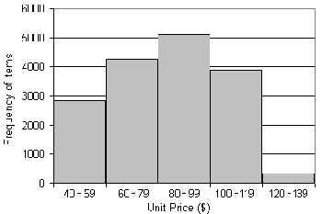
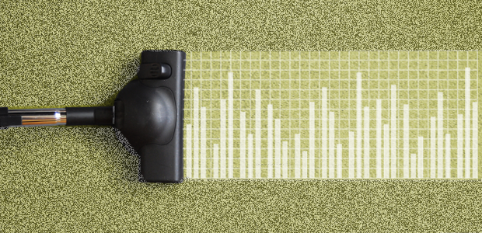
Histogram Analysis
Graph displays of basic statistical class descriptions
Frequency histograms
A univariate graphical method
Consists of a set of rectangles that reflect the counts or frequencies of the classes present in the given data

Slide 62
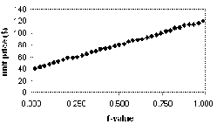
Quantile Plot
Displays all of the data (allowing the user to assess both the overall behavior and unusual occurrences)
Plots quantile information
For a data x_{i} data sorted in increasing order, f_{i} indicates that approximately 100 f_{i}% of the data are below or equal to the value x_{i}

Slide 63
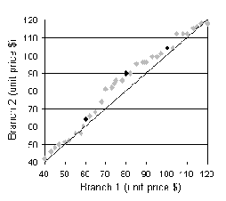
Quantile-Quantile (Q-Q) Plot
Graphs the quantiles of one univariate distribution against the corresponding quantiles of another
Allows the user to view whether there is a shift in going from one distribution to another

Slide 64
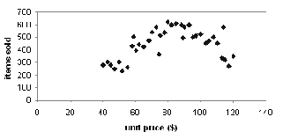
Scatter plot
Provides a first look at bivariate data to see clusters of points, outliers, etc
Each pair of values is treated as a pair of coordinates and plotted as points in the plane

Slide 65
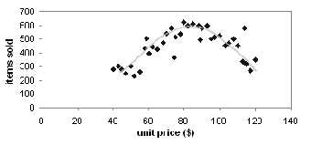
Loess Curve
Adds a smooth curve to a scatter plot in order to provide better perception of the pattern of dependence
Loess curve is fitted by setting two parameters: a smoothing parameter, and the degree of the polynomials that are fitted by the regression

Slide 66
Positively and Negatively Correlated Data

Slide 67
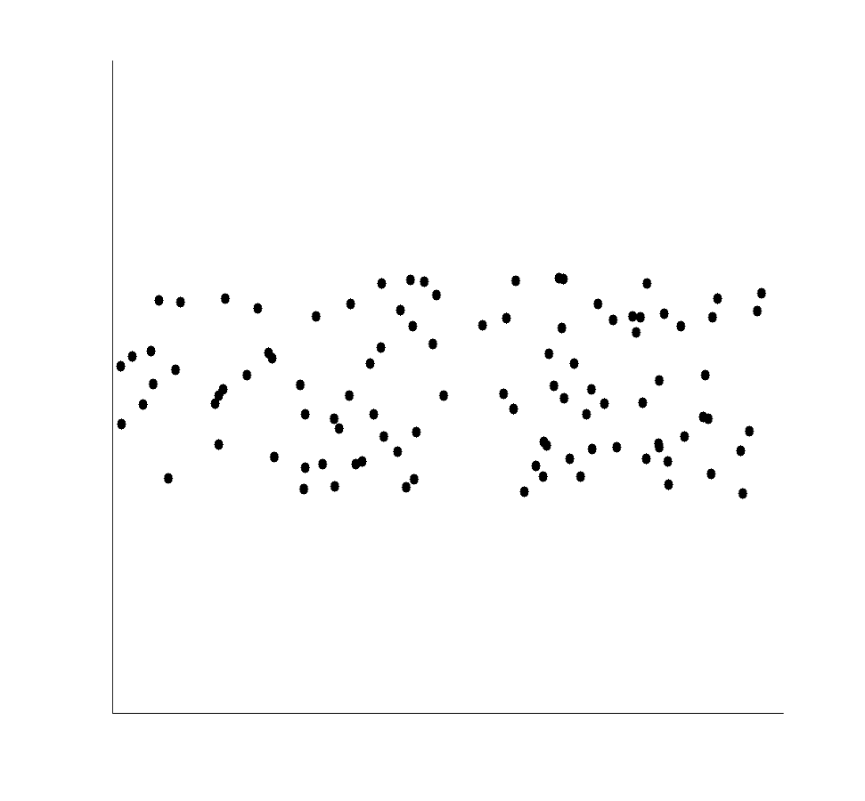
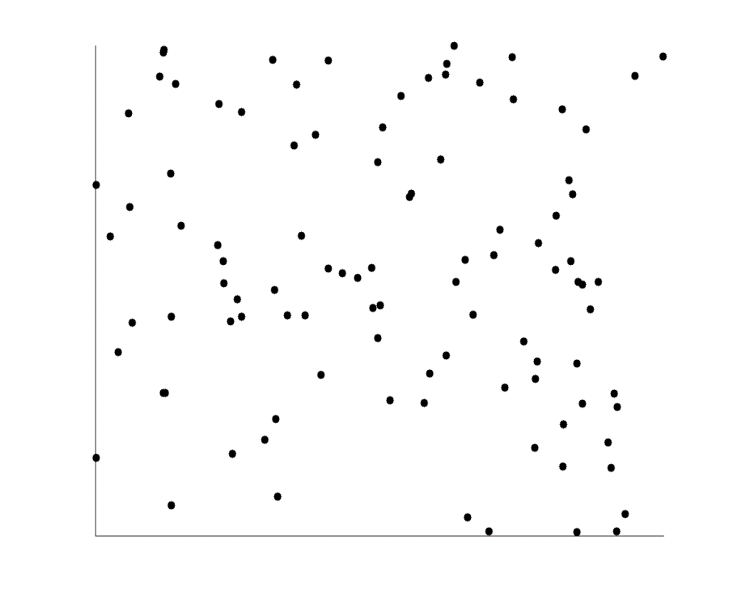
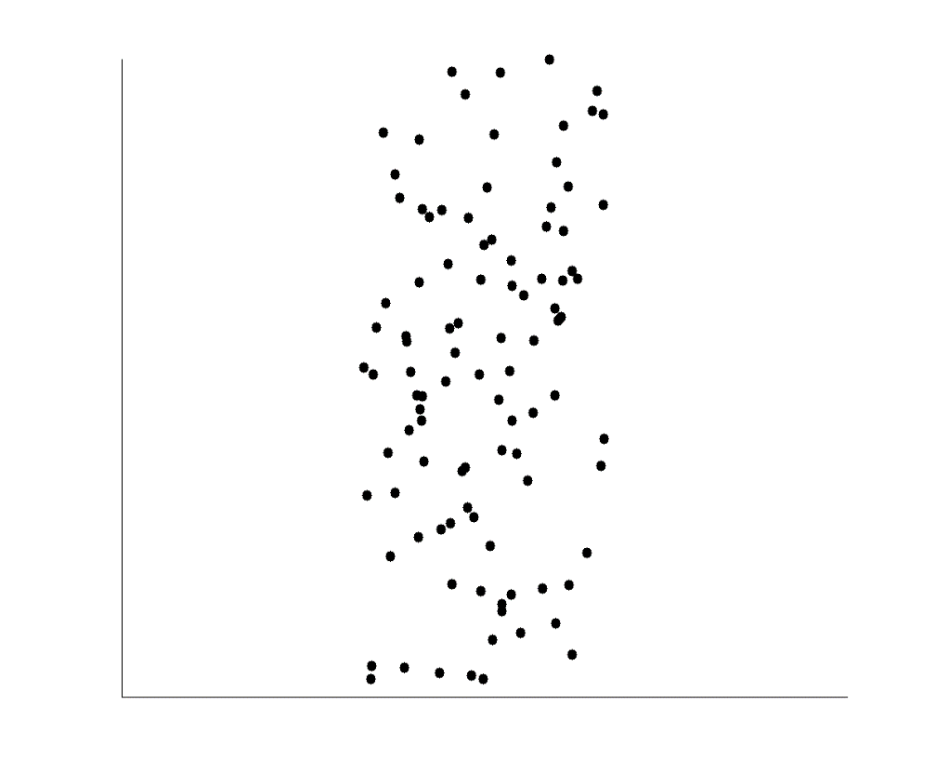
Not Correlated Data

Slide 68
Cluster Analysis

Slide 69
Clustering
Partition data set into clusters, and store cluster representation only
Quality of clusters measured by their diameter (max distance between any two objects in the cluster) or centroid distance (avg. distance of each cluster object from its centroid)
Can be very effective if data is clustered but not if data is “smeared”
Can have hierarchical clustering (possibly stored in multi-dimensional index tree structures (B+-tree, R-tree, quad-tree, etc))
There are many choices of clustering definitions and clustering algorithms (further details later)

Slide 70
Clustering
Partition data set into clusters, and one can store cluster representation only
Can be very effective if data is clustered but not if data is “smeared”/ spread
There are many choices of clustering definitions and clustering algorithms. We will discuss them later.

Slide 71
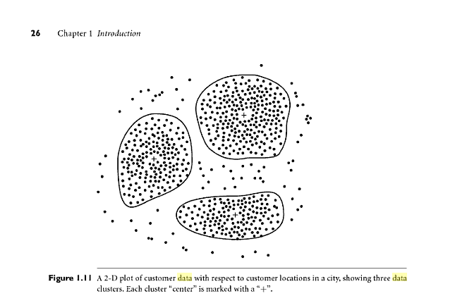
Clustering - example

Slide 72
Clustering Definition
Given a set of data points, each having a set of attributes, and a similarity measure among them, find clusters such that
Data points in one cluster are more similar to one another.
Data points in separate clusters are less similar to one another.
Similarity Measures:
Euclidean Distance if attributes are continuous.
Other Problem-specific Measures.

Slide 73
Illustrating Clustering
Euclidean Distance Based Clustering in 3-D space.
Intracluster distances
are minimized
Intercluster distances
are maximized

Slide 74
Clustering: Application 1
Market Segmentation:
Goal: subdivide a market into distinct subsets of customers where any subset may conceivably be selected as a market target to be reached with a distinct marketing mix.
Approach:
Collect different attributes of customers based on their geographical and lifestyle related information.
Find clusters of similar customers.
Measure the clustering quality by observing buying patterns of customers in same cluster vs. those from different clusters.

Slide 75
Clustering: Application 2
Document Clustering:
Goal: To find groups of documents that are similar to each other based on the important terms appearing in them.
Approach: To identify frequently occurring terms in each document. Form a similarity measure based on the frequencies of different terms. Use it to cluster.
Gain: Information Retrieval can utilize the clusters to relate a new document or search term to clustered documents.

Slide 76
Illustrating Document Clustering
Clustering Points: 3204 Articles of Los Angeles Times.
Similarity Measure: How many words are common in these documents (after some word filtering).

Slide 77
Clustering of S&P 500 Stock Data
Observe Stock Movements every day.
Clustering points: Stock-{UP/DOWN}
Similarity Measure: Two points are more similar if the events described by them frequently happen together on the same day.
We used association rules to quantify a similarity measure.

Slide 78
Association Rule Discovery: Definition
Given a set of records each of which contain some number of items from a given collection;
Produce dependency rules which will predict occurrence of an item based on occurrences of other items.
Rules Discovered:
{Milk} --> {Coke}
{Diaper, Milk} --> {Beer}

Slide 79
Regression
y
Y1
Y1’
y = x + 1
X1
x
Linear regression (best line to fit two variables)
Multiple linear regression (more than two variables, fit to a
multidimensional surface

Slide 80
Regression
Predict a value of a given continuous valued variable based on the values of other variables, assuming a linear or nonlinear model of dependency.
Greatly studied in statistics, neural network fields.
Examples:
Predicting sales amounts of new product based on advertising expenditure.
Predicting wind velocities as a function of temperature, humidity, air pressure, etc.
Time series prediction of stock market indices.
Notes:
Expenditure -

Slide 81
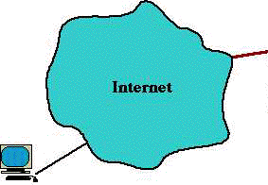
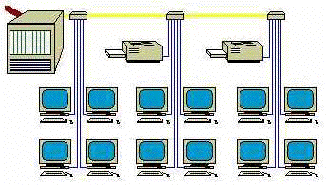
Deviation/Anomaly Detection
Detect significant deviations from normal behavior
Applications:
Credit Card Fraud Detection
Network Intrusion Detection
Typical network traffic at University level may reach over 100 million connections per day

Slide 82
Regression and Log-Linear Models
Linear regression: Data are modeled to fit a straight line:
Often uses the least-square method to fit the line
Multiple regression: allows a response variable y to be modeled as a linear function of multidimensional feature vector (predictor variables)
Log-linear model: approximates discrete multidimensional joint probability distributions

Slide 83
Regression Analysis and Log-Linear Models
Linear regression: Y = α + β X
Two parameters , α and β specify the line and are to be estimated by using the data at hand.
using the least squares criterion to the known values of Y1, Y2, …, X1, X2, ….
Multiple regression: Y = b0 + b1 X1 + b2 X2.
Many nonlinear functions can be transformed into the above.
Log-linear models:
The multi-way table of joint probabilities is approximated by a product of lower-order tables.
Probability: p(a, b, c, d) = αab βacχad δbcd

Slide 84
Regression
Develop a model to predict the salary of college graduates with 10 years working experience
Potential sales of a new product given its price
Regression - used to approximate the given data
The data are modeled as a straight line.
A random variable Y (response variable), can be modeled as a linear function of another random variable, X (predictor variable), with the equation

Slide 85
Cont’d
Y is assumed to be constant
α and β (regression coefficients) – Y-intercept and the slope line.
Can be solved by the method of least squares. (minimizes the error between actual line separating data and the estimate of the line)

Slide 86
Cont’d

Slide 87
Multiple regression
Extension of linear regression
Involve more than one predictor variable
Response variable Y can be modeled as a linear function of a multidimensional feature vector.
Eg: multiple regression model based on 2 predictor variables X₁ and X₂

Slide 88
Smoothing Noisy Data
The purpose of data smoothing is to eliminate noise and “smooth out” the data fluctuations.
Ex: Original Data for “price” (after sorting): 4, 8, 15, 21, 21, 24, 25, 28, 34
Partition into equidepth bins
Bin1: 4, 8, 15
Bin2: 21, 21, 24
Bin3: 25, 28, 34
Binning
Min and Max values in each bin are identified (boundaries). Each value in a bin is replaced with the closest boundary value.
Each value in a bin is replaced by the mean value of the bin.
means
Bin1: 9, 9, 9
Bin2: 22, 22, 22
Bin3: 29, 29, 29
boundaries
Bin1: 4, 4, 15
Bin2: 21, 21, 24
Bin3: 25, 25, 34

Slide 89
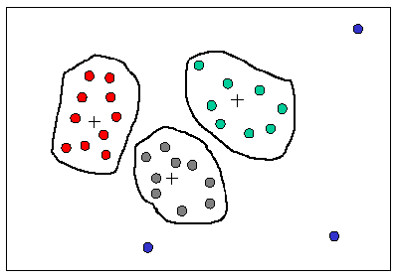
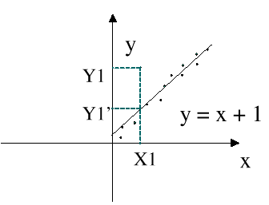
Smoothing Noisy Data
Other Methods
Similar values are organized into groups (clusters). Values falling outside of clusters may be considered “outliers” and may be candidates for elimination.
Clustering
Fit data to a function. Linear regression finds the best line to fit two variables. Multiple regression can handle multiple variables. The values given by the function are used instead of the original values.
Regression

Slide 90
Smoothing Noisy Data - Example
Want to smooth “Temperature” by bin means with bins of size 3:
First sort the values of the attribute (keep track of the ID or key so that the transformed values can be replaced in the original table.
Divide the data into bins of size 3 (or less in case of last bin).
Convert the values in each bin to the mean value for that bin
Put the resulting values into the original table

Slide 91
Smoothing Noisy Data - Example
Value of every record in each bin is changed to the mean value for that bin. If it is necessary to keep the value as an integer, then the mean values are rounded to the nearest integer.

Slide 92
Smoothing Noisy Data - Example
The final table with the new values for the Temperature attribute.

Slide 93
Regression Analysis
y
Collection of techniques for the modeling and analysis of numerical data consisting of values of a dependent variable (also response variable or measurement) and of one or more independent variables (aka. explanatory variables or predictors)
The parameters are estimated to obtains a "best fit" of the data
Typically the best fit is evaluated by using the least squares method, but other criteria have also been used
Y1
Y1’
y = x + 1
X1
x
Used for prediction (including forecasting of time-series data), inference, hypothesis testing, and modeling of causal relationships

Slide 94
Regression Analysis
Linear regression: Y = w X + b
Two regression coefficients, w and b, specify the line and are to be estimated by using the data at hand
Using the least squares criterion on known values of Y₁, Y₂, …, X₁, X₂, ….
Multiple regression: Y = b₀ + b₁ X₁ + b₂ X₂
Many nonlinear functions can be transformed into the above
Log-linear models
Approximate discrete multidimensional probability distributions
Estimate the probability of each point in a multi-dimensional space for a set of discretized attributes, based on a smaller subset of dimensions
Useful for dimensionality reduction and data smoothing

Slide 95
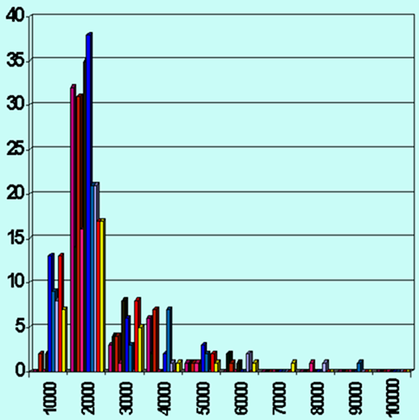
Numerocity Reduction
Reduction via histograms:
Divide data into buckets and store representation of buckets (sum, count, etc.)
Reduction via clustering
Partition data into clusters based on “closeness” in space
Retain representatives of clusters (centroids) and outliers
Reduction via sampling
Will the patterns in the sample represent the patterns in the data?
Random sampling can produce poor results
Stratified sample (stratum = group based on attribute value)

Slide 96
Sampling Techniques
SRSWOR
(simple random
sample without
replacement)
SRSWR
Raw Data
Cluster/Stratified Sample
Raw Data

Slide 97
Data Integration

Slide 98
Data Integration
Data integration:
combines data from multiple sources into a coherent store
Schema integration
integrate metadata from different sources
Entity identification problem: identify real world entities from multiple data sources,
e.g., A.cust-id ≡ B.cust-#
Detecting and resolving data value conflicts
for the same real world entity, attribute values from different sources are different
possible reasons: different representations, different scales, e.g., metric vs. British units, different currency
Notes:
שילוב נתונים:
משלב נתונים ממקורות מרובים לתוך חנות קוהרנטית
שילוב סכימה
לשלב מטא נתונים ממקורות שונים
בעיה בזיהוי ישויות: זיהוי ישויות אמיתיות ממקורות נתונים מרובים, למשל, A.cust-id  B.Cust-
איתור ופתרון התנגשויות של ערכי נתונים
עבור אותה ישות בעולם האמיתי, ערכי תכונה ממקורות שונים שונים
סיבות אפשריות: ייצוגים שונים, קשקשים שונים, למשל, יחידות מטריות לעומת יחידות בריטיות, מטבע שונה

Slide 99
Handling Redundancy in Data Integration
Redundant data occur often when integration of multiple databases
Object identification: The same attribute or object may have different names in different databases
Derivable data: One attribute may be a “derived” attribute in another table, e.g., annual revenue
Redundant attributes may be able to be detected by correlation analysis
Careful integration of the data from multiple sources may help reduce/avoid redundancies and inconsistencies and improve mining speed and quality
Notes:
נתונים מיותרים מתרחשים לעתים קרובות בעת שילוב של מסדי נתונים מרובים
זיהוי אובייקט: לאותה תכונה או אובייקט עשויים להיות שמות שונים במסדי נתונים שונים
נתונים נגזרים: תכונה אחת עשויה להיות תכונה "נגזרת" בטבלה אחרת, למשל הכנסה שנתית
מאפיינים מיותרים עשויים להיות מזוהים על ידי ניתוח מתאם
שילוב זהיר של נתונים ממקורות מרובים עשוי לסייע בהקטנת / הימנעות מיותרות וחוסר עקביות ולשפר את מהירות הכרייה ואיכותה

Slide 100
Handling Redundant Data in Data Integration
Redundant data occur often when integrating multiple DBs
The same attribute may have different names in different databases
One attribute may be a “derived” attribute in another table, e.g., annual revenue
Redundant data may be able to be detected by correlational analysis
Careful integration can help reduce/avoid redundancies and inconsistencies and improve mining speed and quality
Notes:
נתונים מיותרים מתרחשים לעתים קרובות בעת שילוב של מסדי נתונים מרובים
זיהוי אובייקט: לאותה תכונה או אובייקט עשויים להיות שמות שונים במסדי נתונים שונים
נתונים נגזרים: תכונה אחת עשויה להיות תכונה "נגזרת" בטבלה אחרת, למשל הכנסה שנתית
מאפיינים מיותרים עשויים להיות מזוהים על ידי ניתוח מתאם
שילוב זהיר של נתונים ממקורות מרובים עשוי לסייע בהקטנת / הימנעות מיותרות וחוסר עקביות ולשפר את מהירות הכרייה ואיכותה

Slide 101
Data reduction

Slide 102
Data Reduction
Problem:
Data Warehouse may store terabytes of data: Complex data analysis/mining may take a very long time to run on the complete data set
Solution?
Data reduction…

Slide 103
Data Reduction
Obtains a reduced representation of the data set that is much smaller in volume but yet produces the same (or almost the same) analytical results
Data reduction strategies
Data cube aggregation
Dimensionality reduction
Data compression
Numerosity reduction
Discretization and concept hierarchy generation

Slide 104
Data Cube Aggregation
Multiple levels of aggregation in data cubes
Further reduce the size of data to deal with
Reference appropriate levels
Use the smallest representation capable to solve the task
Queries regarding aggregated information should be answered using data cube, when possible

Slide 105
Dimensionality Reduction
Problem: Feature selection (i.e., attribute subset selection):
Select a minimum set of features such that the probability distribution of different classes given the values for those features is as close as possible to the original distribution given the values of all features
Nice side-effect: reduces # of attributes in the discovered patterns (which are now easier to understand)
Solution: Heuristic methods (due to exponential # of choices) usually greedy:
step-wise forward selection
step-wise backward elimination
combining forward selection and backward elimination
decision-tree induction

Slide 106
Example of Decision Tree Induction
nonleaf nodes: tests
branches: outcomes of tests
leaf nodes: class prediction
Initial attribute set:
{A1, A2, A3, A4, A5, A6}
A4 ?
A1?
A6?
Class 1
Class 2
Class 1
Class 2
>
Reduced attribute set: {A1, A4, A6}

Slide 107
Heuristic Feature Selection Methods
There are 2^{d} possible sub-features of d features
Several heuristic feature selection methods:
Best single features under the feature independence assumption: choose by significance tests.
Step-wise feature selection:
The best single-feature is picked first
Then next best feature condition to the first, ...
Step-wise feature elimination:
Repeatedly eliminate the worst feature
Combined feature selection and elimination:
Optimal branch and bound:
Use feature elimination and backtracking

Slide 108
Data Compression
String compression
There are extensive theories and well-tuned algorithms
Typically lossless
But only limited manipulation is possible without expansion
Audio/video, image compression
Typically lossy compression, with progressive refinement
Sometimes small fragments of signal can be reconstructed without reconstructing the whole
Time sequence is not audio
Typically short and vary slowly with time
Notes:
דחיסת מחרוזת
ישנן תיאוריות נרחבות ואלגוריתמים מכוונים היטב
בדרך כלל ללא אובדן
אבל רק מניפולציה מוגבלת אפשרית ללא התרחבות
אודיו / וידאו, דחיסת תמונות
בדרך כלל lossy דחיסה, עם חידוד פרוגרסיבי
לפעמים ניתן לשחזר את שברי האות הקטנים מבלי לשחזר את השלם
רצף הזמן אינו שמע
בדרך כלל קצר להשתנות לאט עם הזמן

Slide 109
Data Compression
Original Data
Compressed
Data
lossless
Original Data
Approximated
lossy

Slide 110
Wavelet Transforms
Discrete wavelet transform (DWT):
linear signal processing
Compressed approximation: store only a small fraction of the strongest of the wavelet coefficients
Similar to discrete Fourier transform (DFT), but better lossy compression, localized in space (conserves local details)
Method (hierarchical pyramid algorithm):
Length, L, must be an integer power of 2 (padding with 0s, when necessary)
Each transform has 2 functions:
smoothing (e.g., sum, weighted avg.), weighted difference
Applies to pairs of data, resulting in two sets of data of length L/2
Applies the two functions recursively, until reaches the desired length
Haar2
Daubechie4
Notes:
טרנספורמטור גלילי (DWT):
עיבוד אותות ליניארי
קירוב דחוס: לאחסן רק חלק קטן של החזק ביותר של מקדמי גל
בדומה המרה פורית בדידים (DFT), אבל דחיסה lossy טוב יותר, מקומי בחלל (משמר פרטים מקומיים)
שיטה (אלגוריתם היררכי היררכי):
אורך, L, חייב להיות כוח שלם של 2 (ריפוד עם 0s, בעת הצורך)
לכל המרה יש 2 פונקציות:
החלקה (למשל, סכום, ממוצע משוקלל), הפרש משוקלל
חל על זוגות של נתונים, וכתוצאה מכך שתי קבוצות של נתונים אורך L / 2
מחיל את שתי הפונקציות רקורסיבית, עד שיגיע אורך הרצוי

Slide 111
Principal Component Analysis (PCA) Karhunen-Loeve (K-L) method
Given N data vectors from k-dimensions, find
c <= k orthogonal vectors that can be best used to represent data
The original data set is reduced (projected) to one consisting of N data vectors on c principal components (reduced dimensions)
Each data vector is a linear combination of the c principal component vectors
Works for ordered and unordered attributes
Used when the number of dimensions is large
Notes:
נתון N וקטור נתונים מ k- ממדים, למצוא
c <= k k וקטורים אורתוגונליים שניתן להשתמש בהם בצורה הטובה ביותר כדי לייצג נתונים
ערכת הנתונים המקורית מופחתת (מוקרנת) לאחת המורכבת מקטעי נתונים N על מרכיבים עיקריים של C (מידות מופחתות)
כל וקטור נתונים הוא שילוב ליניארי של גורמי הרכיב העיקריים
עובד עבור תכונות מסודרות ולא מסודרות
משמש כאשר מספר המידות גדול

Slide 112
Principal Component Analysis
The principal components (new set of axes) give important information about variance.
Using the strongest components one can reconstruct a good approximation of the original signal.
X2
Y1
Y2
X1
Notes:
המרכיבים העיקריים (סדרה חדשה של צירים) נותנים מידע חשוב על השונות.
באמצעות המרכיבים החזקים ביותר ניתן לשחזר קירוב טוב של האות המקורי.

Slide 113
Numerosity Reduction
Parametric methods
Assume the data fits some model, estimate model parameters, store only the parameters, and discard the data (except possible outliers)
E.g.: Log-linear models: obtain value at a point in m-D space as the product on appropriate marginal subspaces
Non-parametric methods
Do not assume models
Major families: histograms, clustering, sampling

Slide 114
Sampling
Allow a mining algorithm to run in complexity that is potentially sub-linear to the size of the data
Cost of sampling: proportional to the size of the sample, increases linearly with the number of dimensions
Choose a representative subset of the data
Simple random sampling may have very poor performance in the presence of skew
Develop adaptive sampling methods
Stratified sampling:
Approximate the percentage of each class (or subpopulation of interest) in the overall database
Used in conjunction with skewed data
Sampling may not reduce database I/Os (page at a time).
Sampling: natural choice for progressive refinement of a reduced data set.

Slide 115
Sampling
SRSWOR
(simple random
sample without
replacement)
SRSWR
Raw Data

Slide 116
Sampling
Raw Data
Cluster/Stratified Sample

Slide 117
Hierarchical Reduction
Use multi-resolution structure with different degrees of reduction
Hierarchical clustering is often performed but tends to define partitions of data sets rather than “clusters”
Parametric methods are usually not amenable to hierarchical representation
Hierarchical aggregation
An index tree hierarchically divides a data set into partitions by value range of some attributes
Each partition can be considered as a bucket
Thus an index tree with aggregates stored at each node is a hierarchical histogram

Slide 118
Data Reduction Strategies
Why data reduction?
A database/data warehouse may store terabytes of data
Complex data analysis/mining may take a very long time to run on the complete data set
Data reduction
Obtain a reduced representation of the data set that is much smaller in volume but yet produce the same (or almost the same) analytical results
Data reduction strategies
Data cube aggregation:
Dimensionality reduction — e.g., remove unimportant attributes
Data Compression
Numerosity reduction — e.g., fit data into models
Discretization and concept hierarchy generation
Notes:
מדוע הפחתת נתונים?
מחסן מסד נתונים / נתונים עשוי לאחסן טרה-בתים של נתונים
ניתוח נתונים מורכבים / כרייה עשויה להימשך זמן רב מאוד כדי להפעיל את הנתונים המלאים
הפחתת נתונים
להשיג ייצוג מופחת של הנתונים להגדיר כי הוא הרבה יותר קטן נפח אבל עדיין לייצר את אותו (או כמעט זהה) תוצאות אנליטיות
אסטרטגיות להפחתת נתונים
צבירה של קוביות נתונים:
צמצום ממדי - לדוגמה, הסר מאפיינים חשובים
דחיסת מידע
הפחתת מספר - לדוגמה, התאמה לנתונים בדגמים
Discretization ו הדור היררכית המושג

Slide 119
Data Cube Aggregation
The lowest level of a data cube (base cuboid)
The aggregated data for an individual entity of interest
E.g., a customer in a phone calling data warehouse
Multiple levels of aggregation in data cubes
Further reduce the size of data to deal with
Reference appropriate levels
Use the smallest representation which is enough to solve the task
Queries regarding aggregated information should be answered using data cube, when possible

Slide 120
Data Integration
Data analysis may require a combination of data from multiple sources into a coherent data store
Challenges in Data Integration:
Schema integration: CID = C_number = Cust-id = cust#
Semantic heterogeneity
Data value conflicts (different representations or scales, etc.)
Synchronization (especially important in Web usage mining)
Redundant attributes (redundant if it can be derived from other attributes) -- may be able to identify redundancies via correlation analysis:
Meta-data is often necessary for successful data integration
Pr(A,B) / (Pr(A).Pr(B))
= 1: independent,
> 1: positive correlation,
< 1: negative correlation.

Slide 121
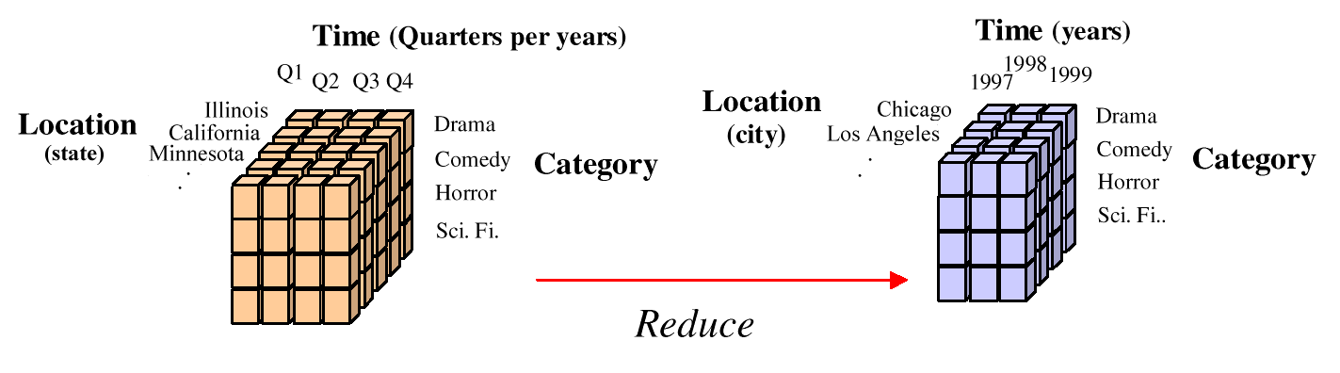
Data Cube Aggregation
Reduce the data to the concept level needed in the analysis
Use the smallest (most detailed) level necessary to solve the problem
Queries regarding aggregated information should be answered using data cube when possible

Slide 122
Attribute Subset Selection
Feature selection (i.e., attribute subset selection):
Select a minimum set of features such that the probability distribution of different classes given the values for those features is as close as possible to the original distribution given the values of all features
reduce # of patterns in the patterns, easier to understand
Heuristic methods (due to exponential # of choices):
Step-wise forward selection
Step-wise backward elimination
Combining forward selection and backward elimination
Decision-tree induction

Slide 123
Example of Decision Tree Induction
Initial attribute set:
{A1, A2, A3, A4, A5, A6}
A4 ?
A1?
A6?
Class 1
Class 2
Class 1
Class 2
>
Reduced attribute set: {A1, A4, A6}

Slide 124
Heuristic Feature Selection Methods
There are 2^{d} possible sub-features of d features
Several heuristic feature selection methods:
Best single features under the feature independence assumption: choose by significance tests
Best step-wise feature selection:
The best single-feature is picked first
Then next best feature condition to the first, ...
Step-wise feature elimination:
Repeatedly eliminate the worst feature
Best combined feature selection and elimination
Optimal branch and bound:
Use feature elimination and backtracking

Slide 125
Knowledge Discovery Process
Example: the database of a magazine publisher which sells five types of magazines – on cars, houses, sports, music and comics
Data mining:
Find interesting categorical properties
Questions:
What is the profile of a reader of a car magazine?
Is there any correlation between an interest in cars and an interest in comics?
The knowledge discovery process consists of six stages

Slide 126
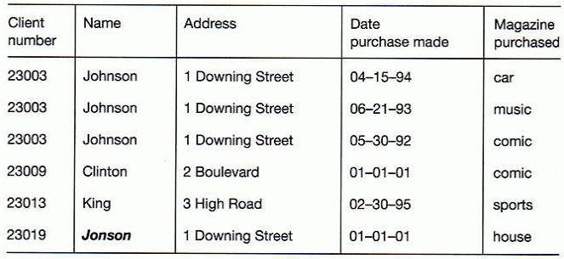
Data Selection
Select the information about people who have subscribed to a magazine

Slide 127
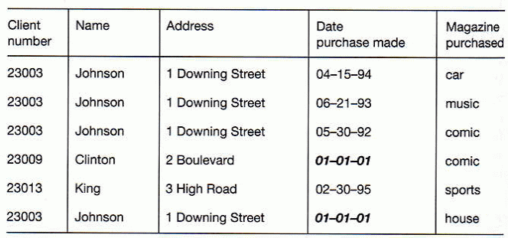
Cleaning
Pollutions: Type errors, moving from one place to another without notifying change of address, people give incorrect information about themselves
Pattern Recognition Algorithms

Slide 128
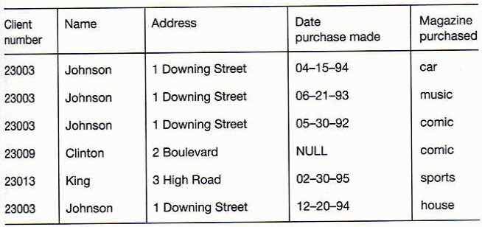
Cleaning
Lack of domain consistency

Slide 129
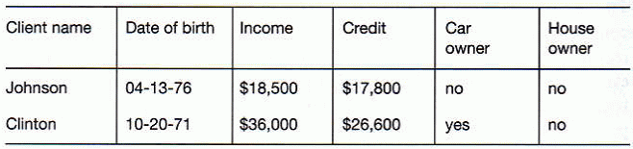
Enrichment
Need extra information about the clients consisting of date of birth, income, amount of credit, and whether or not an individual owns a car or a house

Slide 130
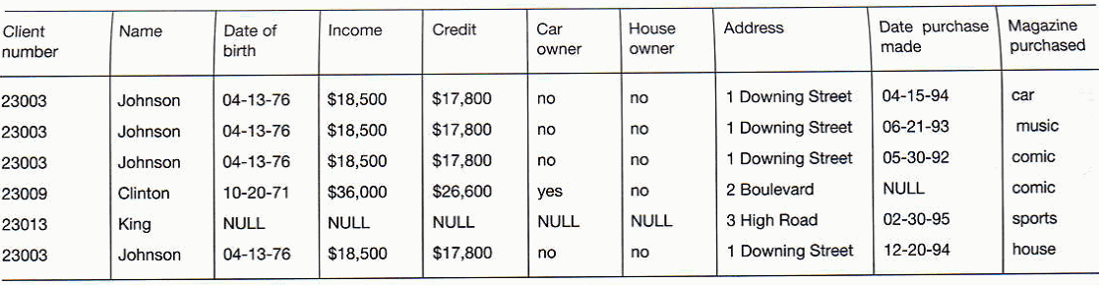
Enrichment
The new information need to be easily joined to the existing client records
Extract more knowledge

Slide 131
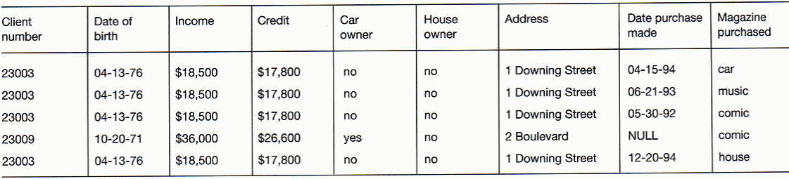
Coding
We select only those records that have enough information to be of value (row)
Project the fields in which we are interested (column)

Slide 132
Coding
Code the information which is too detailed
Address to region
Birth date to age
Divide income by 1000
Divide credit by 1000
Convert cars yes-no to 1-0
Convert purchase date to month numbers starting from 1990
The way in which we code the information will determine the type of patterns we find
Coding has to be performed repeatedly in order to get the best results

Slide 133
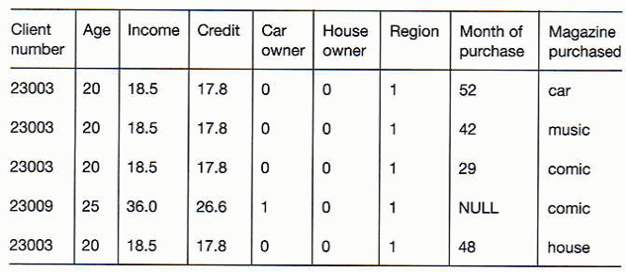
Coding
The way in which we code the information will determine the type of patterns we find

Slide 134
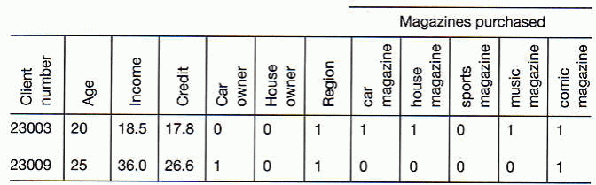
Coding
We are interested in the relationships between readers of different magazines
Perform flattening operation

